Slide 1
第七章
形态学图像处理

Slide 2
7.1 形态学预备知识
7.2 腐蚀和膨胀
7.3 开运算和闭运算
7.4 击中和击不中变换
7.5 一些基本形态学算法
7.6 灰度级形态学

Slide 3
7.1 形态学预备知识
7.1.1集合的基本知识
集合之间的运算关系主要有并集、交集、差集、补集以等
7.1.2 二值图像、集合和逻辑运算符
对于二值图像而言，数学形态学的语言和理论经常
表现为图像的二重视图。此时图像可以看成是坐标
的二值函数，此时集合间的运算可以直接应用于二
值图像集合

Slide 4
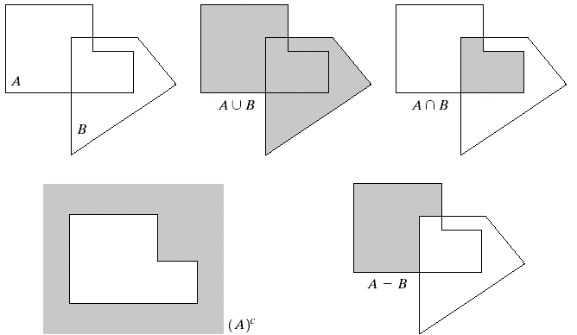
集合关系的图形表示
并、交、补、减

Slide 5
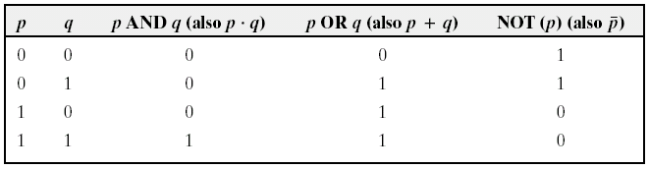
二值图像中的基本逻辑操作
三种最基本的逻辑运算（功能完整的）：与、或、非（补）
尽管逻辑操作与集合操作间存在一一对应的关系，但逻辑操作只是针对二值图像。

Slide 6
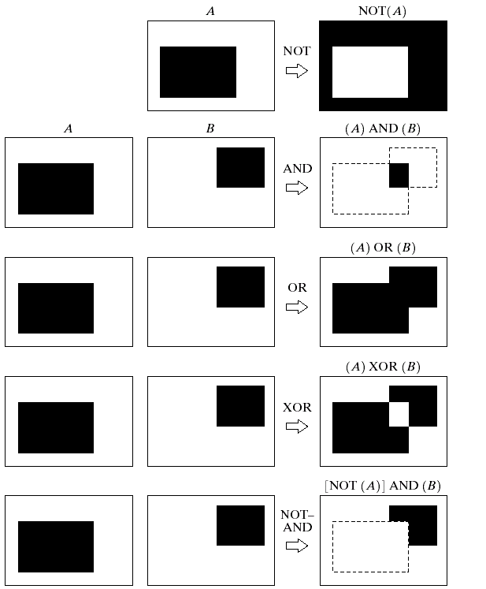
逻辑操作图形表示

Slide 7
7.2腐蚀膨胀
腐蚀和膨胀是形态学图像处理的基础，本章后续的算法都是以此作为基础。腐蚀膨胀是图像形态学比较常见的处理，腐蚀一般可以用来消除噪点，分割出独立的图像元素等。
7.2.1腐蚀
腐蚀操作可以认为是缩小和细化图像中的物体，也可以认为是形态学的滤波操作，这种操作是将小于结构元的图像细节从图像中滤除。

Slide 8
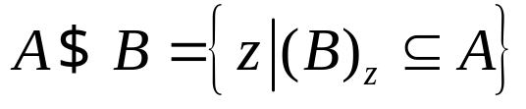
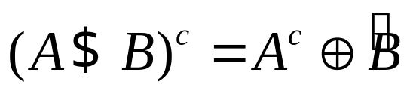
腐蚀运算定义：
假定A和B是Z²上的两个集合，把A被B腐蚀定义为：
含义：腐蚀结果是这样一个由移位元素z组成的集合，以至B对这些元素移位操作的结果完全包含于A。
腐蚀和膨胀关于补集和反射操作呈对偶关系（证明略）：

Slide 9
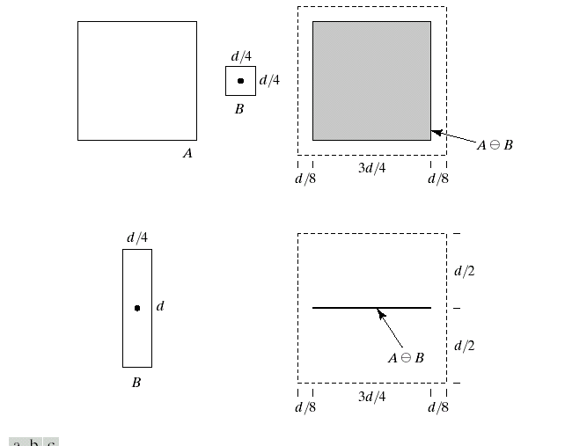
腐蚀过程解释图示

Slide 10
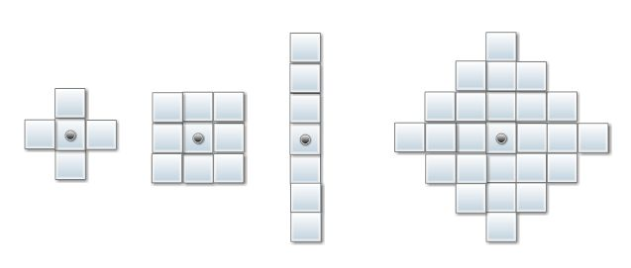
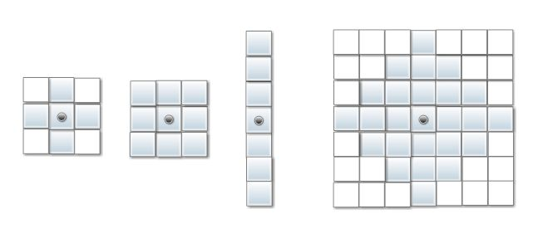
图7-2 第一行表示腐蚀过程中用的结构元；
第二行表示转换为矩阵的形式的结构元。原点表示结构元的中心

Slide 11
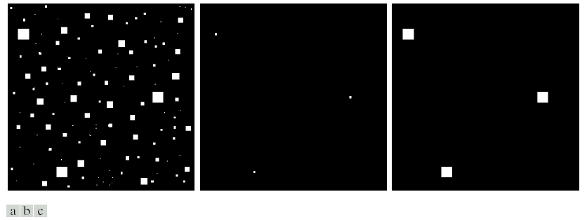
腐蚀操作应用举例：消除二值图像中的不相关细节
本例中“细节”是从尺寸大小的角度讲的，同时该例中出现的一些概念是形态学滤波的基础。

Slide 12
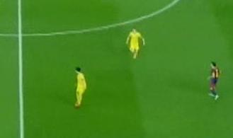
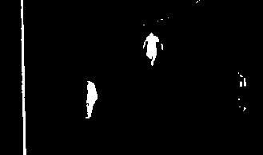
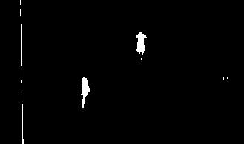
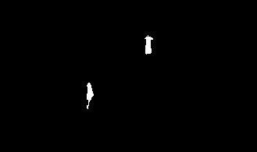
图7-4 (a)原始图像；(b)经过处理后的二值图像；
(c)应用3×3的矩形结构元对二值图像腐蚀的结果；
(d) 应用5×5的矩形结构元对二值图像腐蚀的结果。

Slide 13
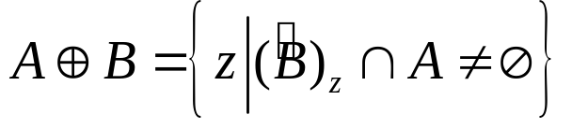
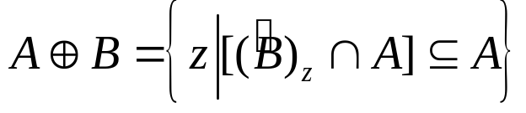
7.7.2 膨胀运算
定义：
假定A和B是Z²上的两个集合，把A被B（结构元素）膨胀定义为：
含义：膨胀结果是这样一个由移位元素z组成的集合，以至B的反射对这些元素移位操作的结果与A至少重叠一个元素，因此也可以表示成：
这里，结构元B也可以成为卷积掩码，因为膨胀的操作过程和线性卷积过程很类似。

Slide 14
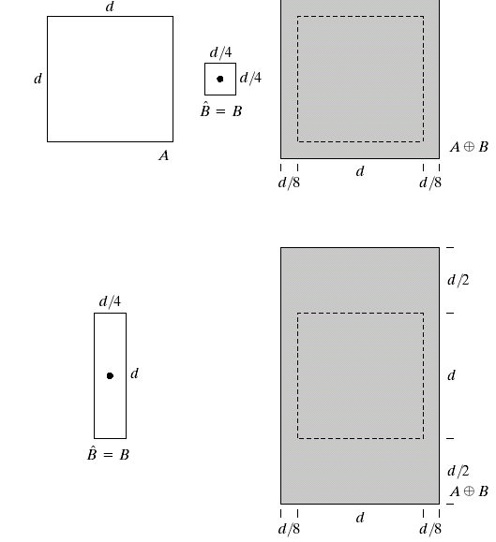
膨胀过程解释图示

Slide 15
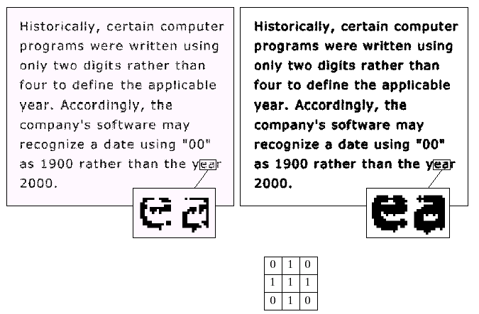
膨胀操作应用举例：桥接断裂图像间的间隙

Slide 16
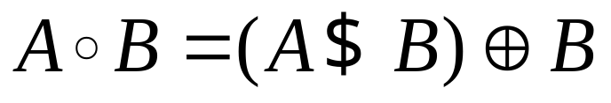
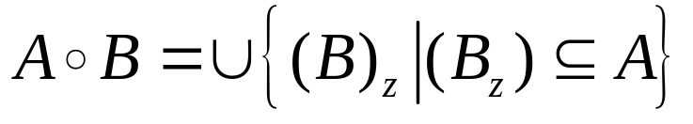
7.3 开操作和闭操作
开运算：
相当于先用结构元B对A腐蚀，再对腐蚀结果用同样的结构元进行膨胀操作。开运算也可以通过下面的拟合过程来表示：
基本属性：
开的结果是A的子集；
如C是D的子集，则C与B开的结果是D与B开运算结果的子集；
对同样的A，做多次开运算的结果与做一次是一样的。

Slide 17
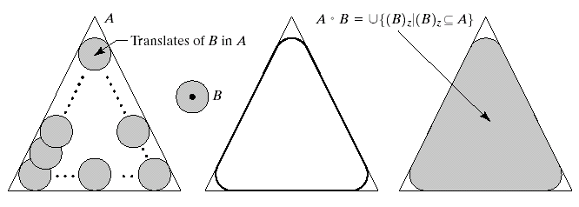
开运算的几何解释
可见，开运算的边界是由这样一些点组成的，就是当B沿A的内部边界滚动时，B中所能达到的A的内部边界的最远的点。

Slide 18
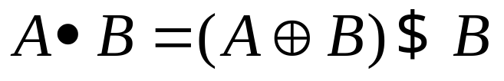
闭运算
相当于先用结构元B对A进行膨胀，再对膨胀结果用同样的结构元进行腐蚀操作，过程与开运算正好相反。
几何上，闭运算的结果是由这样一些点集w组成的，即包含w的任何(B)_{z}与A的交集非空。
基本属性：
A是开运算结果的子集；
如C是D的子集，则C与B闭作用的结果是D与B闭运算结果的子集；
对同样的A，做多次闭运算的结果与做一次是一样的。

Slide 19
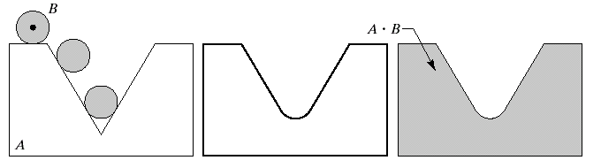
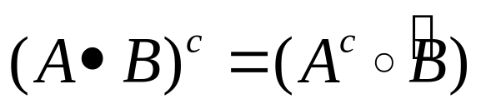
闭运算的几何解释
就像腐蚀和膨胀的关系一样，开和闭也是关于集合补和反转的对偶。

Slide 20




开运算和闭运算在MATLAB中通过函数imopen()和imclose()实现。函数的具体应用形式为
，
为原始图像，
为结构元。应用开运算对图像的处理结果如图7-6所示。使用半径为8个像素的圆作为结构元进行开运算的命令如下：
>>image=imread('Kai1.tif')
>>se = strel('disk',8);
>>fo=imopen(image,se);
其中，se为所采用的结构元设定，可以选择：disk，line，ball等

Slide 21

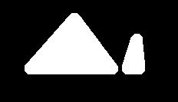
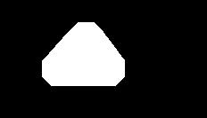
具体的处理结果如图7-6所示。处理结果表明：原始图中的细长的部分被消除，如果结构元选择的较大，则相对于结构元较小的原始图像部分同样被消除掉。
图7-6 (a)原始图像；(b)原始图像应用圆形半径为8个像素作为结构元进行开运算的结果；(c) 原始图像应用圆形半径为20个像素作为结构元进行开运算结果。

Slide 22
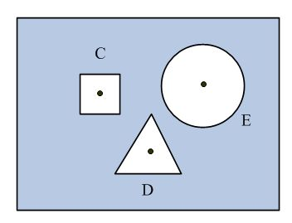
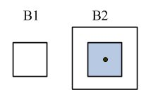
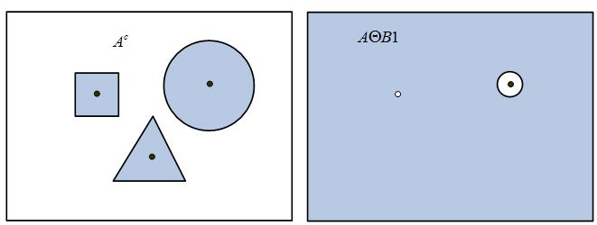
7.4 击中与击不中变换
形态学中的击中和击不中变换是一种形状检测的基本工具，例如孤立的前景像素点，线段或者特征的形状物体等。
图 (a) 图 (b)
图 (c) 图 (d)

Slide 23
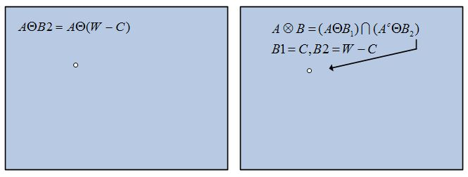

图 (e) 图 (f)

Slide 24
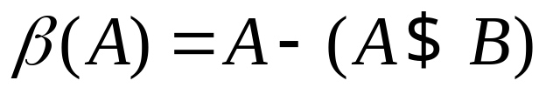
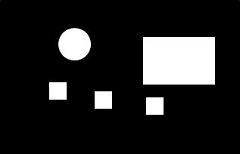
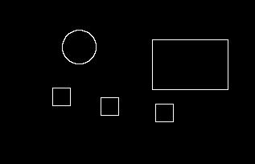
7.5 一些基本形态学算法
7.5.1 边界抽取
令集A的边界为β(A), 其可以用某一合适的结构元素B对A先进行腐蚀，然后再把A减去腐蚀的结果来获得。
图7-12给出了一个简单的应用3×3矩阵对一副包含不同形状物体的边界进行提取的结果。原始图像为二值图像，二进制1显示为白色，二进制0显示为黑色。由于采用的是3×3矩阵作为结构元，因此最终的边界宽度以一个像素。
图7-12 (a)原始二值图像；(b)应用3×3结构元进行边界提取的结果

Slide 25
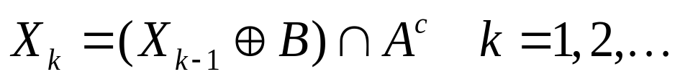
7.5.2孔洞填充
孔洞为由连通的像素区域包含部分背景区域而组成。首先如果需要进行孔洞填充，膨胀可以实现，如果选择的结构元像素足够完全能够实现对孔洞的填充，但是实际是我们不可能事先知道孔洞的大小，不同的孔洞大小也不尽相同，因此，完全依靠膨胀的方法不现实。
其中，B为对称结构元素，当k迭代到X_{k}=X_{k-1}时，算法终止，集合X_{k}和A的并集即为填充结果。上述过程每一步与A^{c}的交起把结果限制在我们感兴趣区域内的作用（要不膨胀会一直进行，直至填满整个区域），所以上述过程也称条件膨胀。

Slide 26
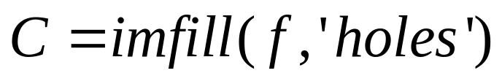
区域填充过程图示
孔洞填充在MATLAB中通过函数imfill()函数实现，该函数的具体表示为：
‘holes’参数为自动执行孔洞填充。

Slide 27
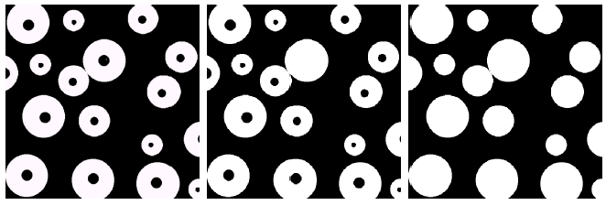
区域填充应用实例：
消除球体二值扫描图像中心由于光放射造成的中心黑色区域

Slide 28

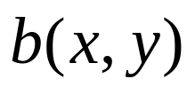

7.6 灰度级形态学
我们将把腐蚀、膨胀、开运算和闭运算等基本操作扩展到灰度级图像。与二值图像不同之处在于待处理图像表示为 ，
结构元为 ，且 f 和 b 是对每一个坐标 赋值以灰度值（灰度值可以为整数）的函数。

Slide 29
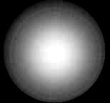
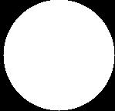
灰度级形态学中的结构元所执行的基本功能与二值图像中所对应的基本功能相同。
灰度级形态学中的结构元可以分为两类：非平坦结构元和平坦结构元。
图7-13 (a)非平坦结构元； (b)平坦结构元；

Slide 30


7.6.1 腐蚀和膨胀
在灰值图像中，用结构元素 , 对输入图像 , 进行灰度腐蚀运算根据采用结构元的不同可以有两种表示方式，对非平坦结构元，灰度腐蚀可表示为如下式所示。
灰度腐蚀的效果：
如果所有的结构元素的值是正的，则输出图像比输入图像更暗；
在比结构元素还小的区域中的亮细节效果将减弱，其程度依赖于环绕亮细节的灰度值，及结构元素的形状和幅度值。

Slide 31
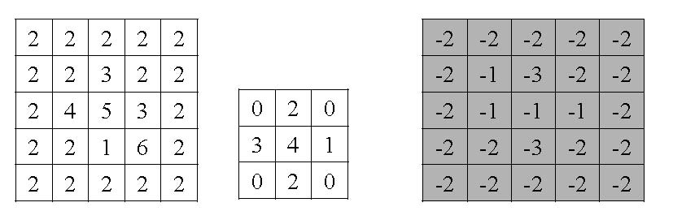
图7-14给出了一个应用非平坦结构元进行灰度腐蚀运算的例子
图7-14 (a)原始灰度图像矩阵；(b)非平坦结构元；(c)灰度腐蚀结果。

Slide 32
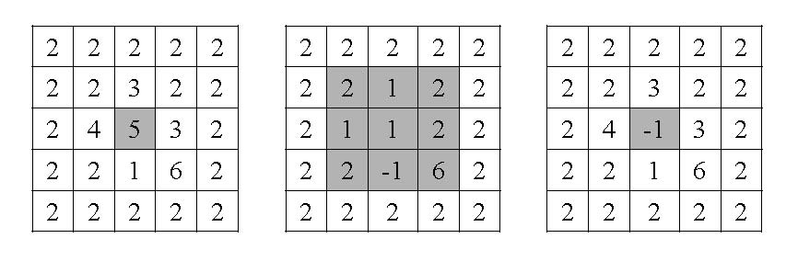
(a)选取中心点进行腐蚀；(b)原始图像减去结构元对应像素；(c)中心位置的腐蚀结果
(a)选取中心点相邻点进行腐蚀；(b)原始图像减去结构元对应像素；(c)中心位置相邻点的腐蚀结果

Slide 33
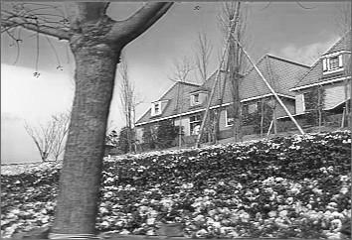
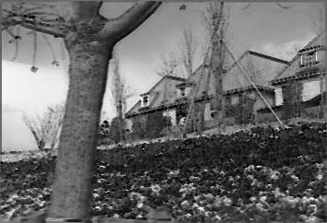
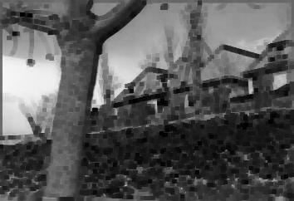
灰度腐蚀运算应用实例
(a)原始图像；(b)非平坦结构元腐蚀结果；(c)平坦结构元腐蚀结果。
图7-21 灰度图像腐蚀

Slide 34
对灰度图像进行膨胀同样需要结构元，灰度图像的膨胀所用的结构元同样分为非平坦结构元和平坦结构元两类。使用非平坦结构元对灰度图像进行膨胀表示为如下式所示。
灰度膨胀运算的计算是逐点进行的，求某点的膨胀运算结果，也就是计算该点局部范围内各点与结构元素中对应点的灰度值之和，并选取其中的最大值作为该点的膨胀结果，经膨胀运算，边缘得到了延伸。

Slide 35
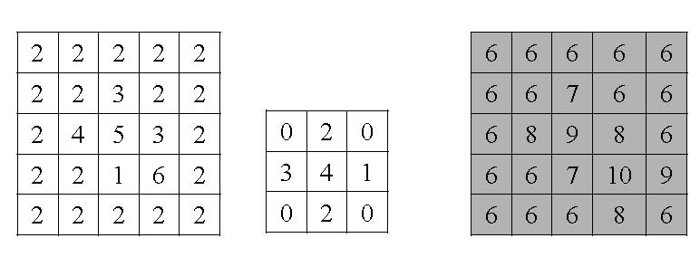
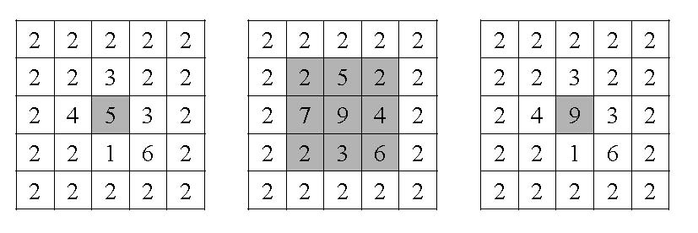
图7-22 (a)原始灰度图像矩阵；(b)非平坦结构元；(c)灰度膨胀结果
(a)选取中心点进行膨胀；(b)原始图像结构元对应像素求和；(c)中心位置的膨胀结果
图7-23

Slide 36


在实际的应用中，灰度图像的膨胀通常使用平坦结构元来执行，在这种结构元素中， 值已经没有实际的意义，起决定作用的是结构元的模式。采用平坦结构元对灰度图像进行腐蚀可以表示为如下式所示。
平坦结构元的灰度膨胀实际上是一个局部最大值算子，最大值的取值区域由 确定的灰度图像区域。

Slide 37
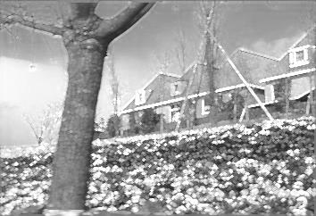
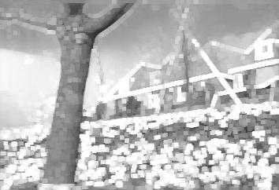
(a)原始图像；(b)非平坦结构元膨胀结果；(c)平坦结构元膨胀结果。
图7-28 灰度图像膨胀

Slide 38
灰度图像的膨胀和腐蚀可以组合使用，目的是为了获得各种效果。例如，从膨胀后的图像中减去腐蚀图像可以产生“形态学梯度”，它可以作为检测图像中局部灰度级变化的一种度量 。
>> yuanshi=imread('huidu.jpg');
>> gray=yuanshi(:,:,1);
>>b1=strel('square',3);
>>FlatIm=imdilate(gray,b1);
>>RflatIm=imerode(FlatIm,b1);
最终的处理结果如图7-29所示，图7-29(b)为灰度图像的“形态学梯度”。该图像具有边缘增长特征，这些特征类似于梯度操作所得到的特征。

Slide 39
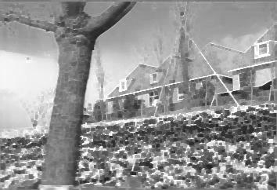
图7-29 (a)灰度图像；(b)经过膨胀和腐蚀后得到的形态学梯度图像。

Slide 40


7.6.2开运算闭运算
灰度开运算：与二值图像的开运算具有相同的形式，用结构元素b对灰度目标图像 f 进行开运算可表示为：
类似地，用结构元素b对灰度目标图像f 进行闭算可表示为：

Slide 41
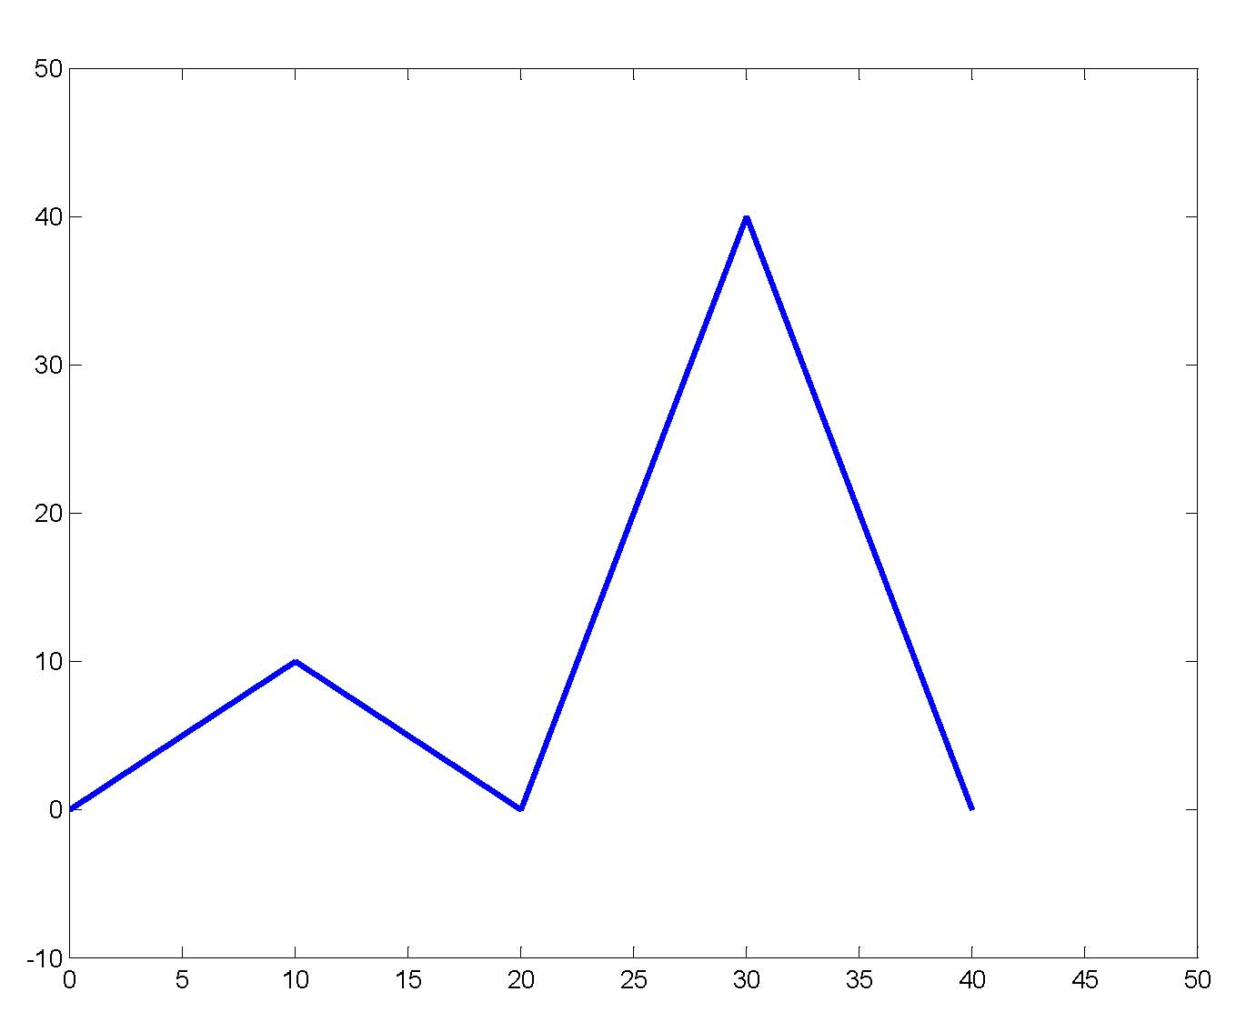
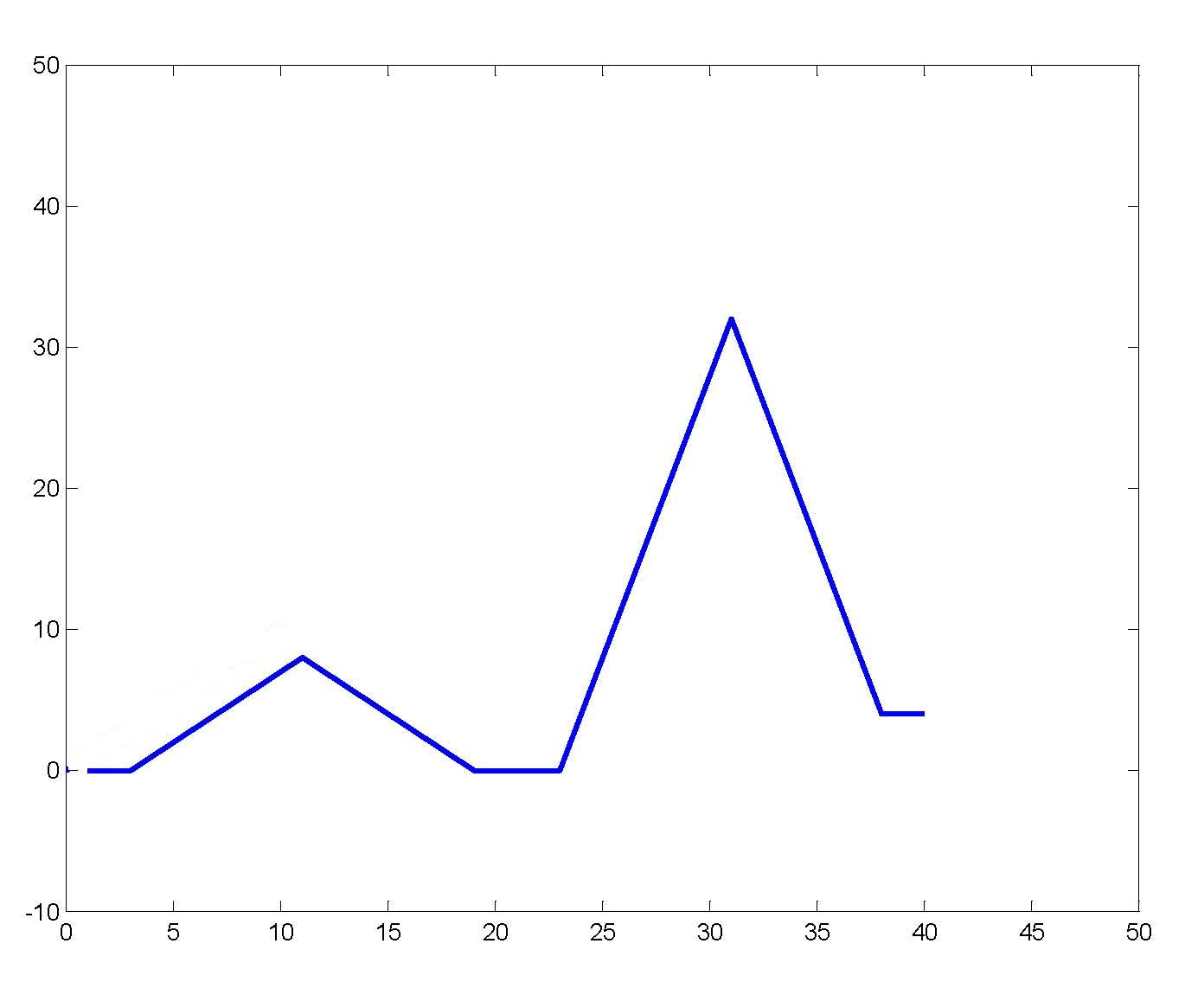



图7-30给出了一维状况下的开运算和闭运算。
图 (a)
图 (b)
图 (d)
图 (c)
图7-30 一维图像的开运算与闭运算。(a)原始一维图像；(b)平坦结构元对原始图像进行腐蚀操作的结果；(c)平坦结构元对腐蚀结果进行膨胀操作，最终得到开运算的结果；(d)平坦结构元对原始图像进行的膨胀操作的结果；(e)平坦结构元对膨胀结果进行腐蚀操作，最终得到闭运算结果。
图 (e)

Slide 42
图像的开运算和闭运算中，可以将图像函数看做一个三维的表面，此时的灰度值为xy平面的高度值。b对灰度目标图像f 的开运算可以看做是从f 的下表面向上推动结构元。在b的每个原点位置，开运算是当从f 的下表面向上推动结构元时，b 的任何部分所达到的最大值。最终，b对灰度目标图像f 的开运算就是由b的原点访问 f 的每一个坐标所得到的所有值的集合。

